Slide 1
审判救济程序
一、二审程序

Slide 2
禁止不利变更原则
前提
只有被告人上诉
增加主刑量刑
增加或加重附加刑
数罪并罚不加重执行刑罚
禁止的不利变更
变更较重刑种
撤销缓刑或延长考验期
增加禁止令
死缓案件增加限制减刑

Slide 3
二审的提起
3日内移交上诉状
完整抗、上诉权
二审法院
口头或书面方式
3日内移送上诉状、案卷证据
被告人
1
移送副本
判决10日内
自诉人
1
裁定5日内
一审法院
2
移送抗诉书
一审判决（裁定）书
1
检察机关
2
移送抗诉书副本及案卷材料
一个中心：
三项基本原则
5日内
以一审法院为中心
机关对等原则
抗诉申请权
两个基本点：
申请抗诉
程序法定原则
被害人
近亲属
收好案件材料
让所有人知道
权利保障原则
上级检察院
限判决书

Slide 4
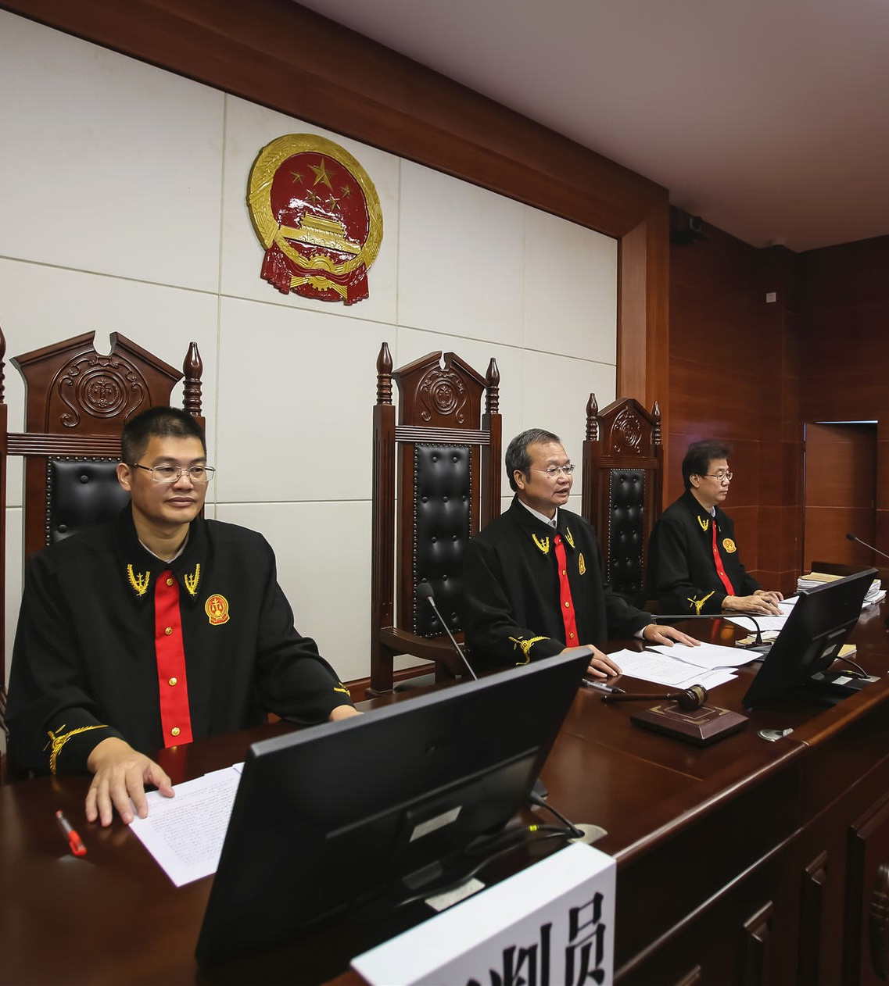
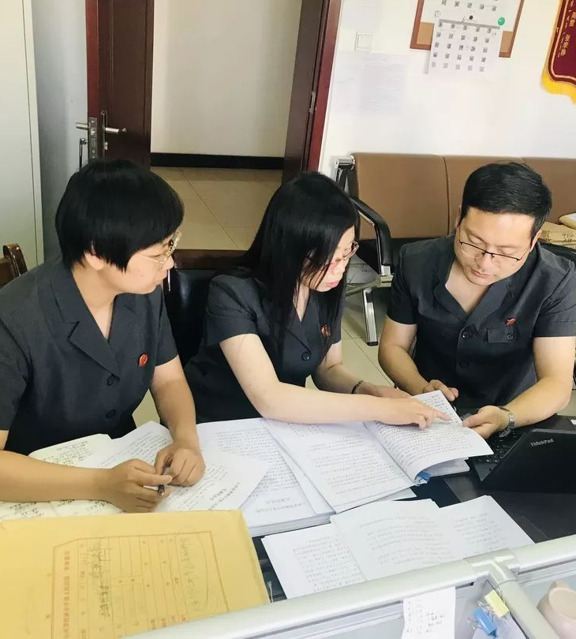
二审的开庭与不开庭
二审开庭口诀
事实争议
人命关天
控方不服
法官裁量
二审不开庭口诀
一查就明白
一看就不对
一审作弊了
必须开庭审理的情形
可以不开庭的情形
对事实、证据提出异议
庭外查明事实清楚
死刑立即执行案件
事实不清证据不足发回重审
死刑立即执行共犯上诉
抗诉案件
违反法定诉讼程序发回重审
其他

Slide 5
二审裁判结果
认定事实适用法律正确
维持原判
收到移送案卷材料之日起
适用法律错误
变更判决
量刑不当
事实不清证据不足
撤销原判发回重审
2个月
违反法定诉讼程序
交通不便边远重大
重大犯罪集团
省级法院批准
流窜重大
特殊情况
犯罪面广取证困难
最高院批准延长
+2个月
公开审判规定
回避制度
剥夺诉讼权利
审判组织组成不合法
其他影响公正违法

Slide 6
审判救济程序
二、死刑复核程序

Slide 7
中级法院一审死刑复核程序
法律使用错误按二审提审
事实不清证据不足发回重审
复核同意10日内报送核准
上、抗诉期满10日内报送复核
无上诉、抗诉
中级法院
高级法院
最高法院
被告人上诉
检察院抗诉
二审维持
10内报送核准

Slide 8
高级法院一审死刑复核程序
复核证据
无上诉、抗诉
最高法院
讯问被告人
上、抗诉期满10日内报送复核
询问有异议证人
高级法院
依申请听取辩护人意见
听取最高检意见
事实清楚、量刑正确
核准死刑
事实不清证据不足
事实清楚无需死刑
新证据影响定罪量刑
不予核准发回重审
违反法定诉讼程序

Slide 9
死缓案件的复核
无上诉、抗诉
高级法院
上、抗诉期满10日内报送复核
中级法院
事实清楚、量刑正确
事实清楚量刑过重
核准死缓
事实不清证据不足
新证据影响定罪量刑
直接改判
违反法定诉讼程序
发回重审

Slide 10
审判救济程序
san、死刑复核程序

Slide 11
第二审程序
01
死刑复核程序
02
审判救济程序
03
审判监督程序

Slide 12
启动主体
审判监督程序的提起
终审判决：终审法院
二审撤回上诉针对一审申诉：一审法院
死刑案件：核准法院或交原审法院
疑难、重大、复杂：受申诉的上级法院
自行发现
当事人及其法定代理人、近亲属
最高法院
最高检察院
不服决定，申诉
申诉
3-6个月内处理
被侵权案外人
上级法院
上级检察院
监督
本院院长
审判委员会
人大代表
机关媒体
原审法院
提起
决定

Slide 13
再审的开庭与不开庭
必须开庭审理的情形
可以不开庭的情形
79年前裁判的
依照一审程序审理的
事实清楚，量刑畸重的
二审审理事实和证据的
被告人、自诉人死亡或丧失刑责能力
检察院抗诉的
可能加重被告人刑罚的
服刑地区边远
其他
检察院经通知不出庭的

Slide 14
执行主体
01
执行程序

Slide 15
执行主体及程序
3日前通知监督
同级检察院
核准后7日内
死刑判决
原审法院
判决可能错误
有重大立功可能改判
罪犯正在怀孕
死缓判决
监狱
无期、有期徒刑
剩余刑期3个月以下
看守所
徒刑缓刑 管制、拘役 剥夺政治权利
公安机关
原审法院
财产刑

Slide 16
执行主体
01
执行变更
02
执行程序

Slide 17
监外执行
前提
判处有期徒刑及拘役
条件
严重疾病需要保外就医
怀孕或哺乳自己婴儿妇女
生活不能自理，无社会危险性
无期徒刑可以适用

Slide 18
减刑
最低执行刑期
已执行是否计入
×
无期徒刑
25年
死缓 限制减刑
×
25年 有期徒刑
20年
×
无期徒刑
有期徒刑
13年
管制、拘役有期徒刑
½原判刑
√

Slide 19
假释
前提
考验期
有期徒刑
实际执行一半刑期以上
剩余刑期
无期徒刑
实际执行13年刑期以上
10年
累犯
不得假释
因故意杀人、强奸、抢劫、绑架、放火、爆炸、投放危险物质或者有组织的暴力性犯罪被判处十年以上有期徒刑、无期徒刑

